Slide 1
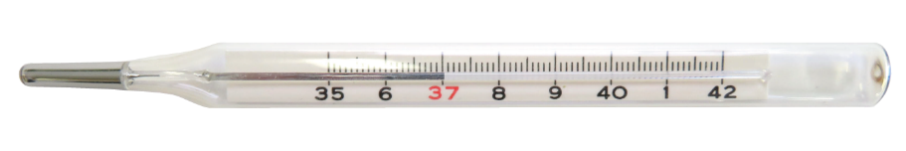
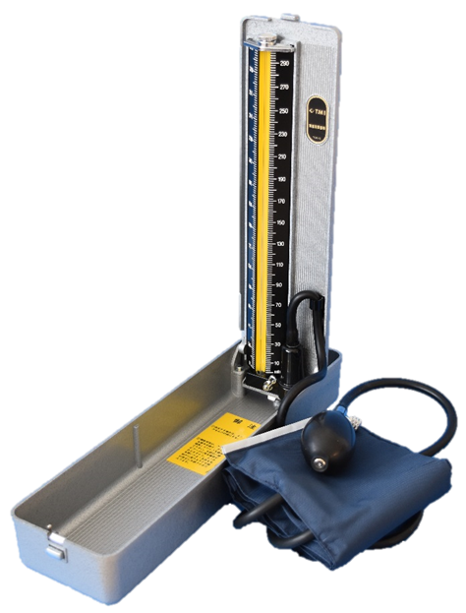
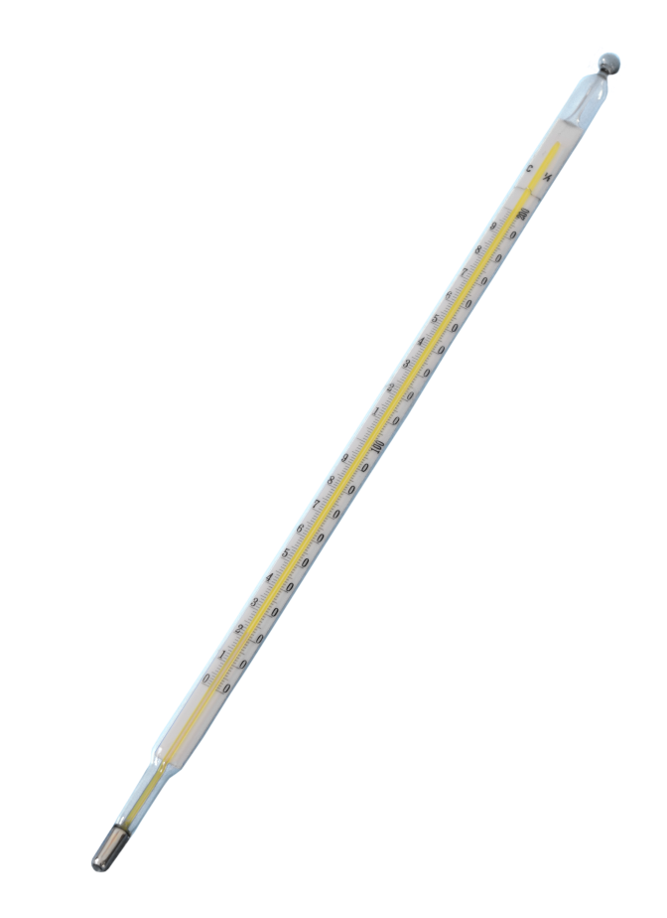
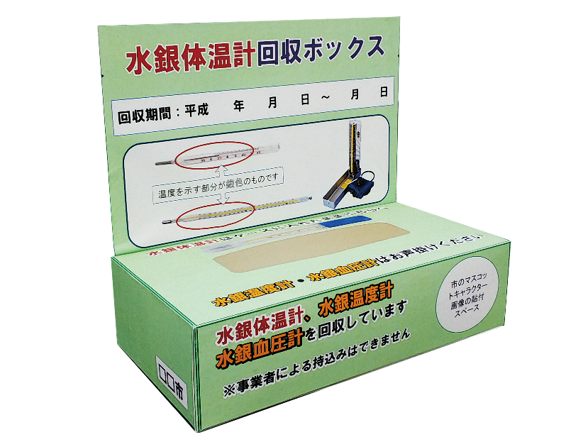
ご家庭で使われていない水銀式の
ご家庭で使われていない水銀式の
体温計・温度計・血圧計を
体温計・温度計・血圧計を
期間を限定して回収しています
期間を限定して回収しています
回収期間：平成○○年○月○日から□月□日まで
対象品目
回収方法
対象品目
回収方法
回収場所
水銀量：
蛍光管
約200本分
水銀体温計
ポスターが掲示してある薬局・薬店及び公共施設
水銀温度計
水銀量：
蛍光管
約620本分
出し方
体温計は回収ボックスへ
温度計・血圧計は窓口でお声掛けください
温度を示す部分が銀色のものです
※割れたものはビニール袋に入れて
市のマスコットキャラクター画像
水銀血圧計
水銀量：
蛍光管
約8,000本分
※電子式のものは対象外です
※事業者による持込みはできません
どうして「水銀体温計、水銀温度計、水銀血圧計」なの？
回収する製品には、蛍光管に比べると非常に多くの水銀が使われています。これらの製品が不適切に処理されて水銀（無機水銀）が環境中に排出されると、微生物等の影響により、人の健康に重大な影響を及ぼすメチル水銀（有機水銀）に変化します。
水銀に関する水俣条約を受けて制定された「水銀による環境の汚染の防止に関する法律」により、市町村が水銀使用製品廃棄物を回収しています。回収場所の一覧など詳しい情報は、http://www.city.〇〇〇〇.lg.jpをご覧ください。
QRコード
（ある場合）
問い合わせ先
○○市環境○○○課
TEL ０００－０００－００００

Slide 2
貴自治体向けの編集や印刷時の留意点
編集
貴自治体の回収期間や問い合わせ先を記入してください。
中程の楕円内にあります回収ボックスは、貴自治体で使用されるボックスの写真を貼り付けてください。
ボックスの写真の左に、マスコットキャラクターの画像を貼り付けるスペースを設けておりますが、不要な場合は図形を削除してください。
ポスター下部に回収に関する情報を掲載しているホームページのURLを記載する部分と、ポスター右下にそのURLのQRコードを貼り付ける場所を設けておりますが、不要な場合は削除してください。
白や黒の影がついている文字を編集する場合には、影の文字の部分も同様に編集してください。
印刷
本ポスターは、A2サイズで作成しております。印刷される場合には、A3二枚を貼り合わせて、A2サイズのポスターを作ることになりますので、以下のように設定をお願いします。なお、使用されるプリンターによって、設定が異なる場合がありますので、ご注意ください。
プリンターのプロパティの設定
原稿サイズをA2と設定し、出力用紙サイズをA3に設定してください。
ポスター印刷を選択し、上下２枚の印刷を選んでください。
余白の設定ができる場合には、すべての余白をゼロにして下さい。
印刷しますと、張り合わせる部分を余白にしたA3のシートが出てきますので、上下をうまく貼り合わせてください。両面テープを用いますと、作業が楽になります。

